Slide 1
Histoire du Québec et du Canada
Notes:
Jour 1 PM (195 minutes incluant une pause)
Présentation des animateurs et des tour de table des participantes et participants
25 min /195 min

Slide 2

But de la rencontre
Se donner une compréhension commune du programme d’études Histoire du Québec et du Canada.
Notes:
Jour 1 PM (195 minutes incluant une pause)
But - Mario
2 min
27min / 195 min

Slide 3
Ordre du jour
Après-midi du 20 mars (13 h à 16 h30) :
Contexte d’écriture du programme
Le développement de compétences
Les visées du programme
Les objets d’étude
Les compétences disciplinaires
Vue d’ensemble des cours
Précision des savoirs
La Communauté – Histoire du Québec et du Canada
Avant-midi du 21 mars (8 h 30 à 16 h 00):
Les critères d’évaluation
  Utilisation appropriée de connaissances
  Représentation cohérente d’une période de l’histoire du Québec et du Canada
Après-midi du 21 mars :
Les critères d’évaluation (suite)
  Rigueur de l’interprétation
Vue schématique du programme
Accompagnement national
Notes:
Jour 1 PM (195 minutes incluant une pause)
Ordre du jour - Mario
4 min
31 min / 195 min

Slide 4

Contexte d’écriture du programme
2007 – Implantation du programme d’études Histoire et éducation à la
citoyenneté à la Formation générale des jeunes (FGJ) en troisième
secondaire
2008 – Implantation du programme d’études Histoire et éducation à la
citoyenneté à la Formation générale des jeunes (FGJ) en
quatrième secondaire
Notes:
Jour 1 PM (195 minutes incluant une pause)
Contexte d’écriture – Mario
12 min
43 min / 195 min

Slide 5

Contexte d’écriture du programme
2013 – DOCUMENT DE CONSULTATION
Pour le renforcement de l’enseignement de l’histoire nationale au
primaire et au secondaire
Notes:
Jour 1 PM (195 minutes incluant une pause)
Mario
Jacques Beauchemin et Mme Nadia Fahmy-Eid
Jacques Beauchemin est un sociologue québécois. Il enseigne la sociologie à l'Université du Québec à Montréal depuis 1993.
Nadia Fahmy-Eid, historienne et professeure de l’UQAM à la retraite

Slide 6

Contexte d’écriture du programme
2014 – RAPPORT FINAL À LA SUITE DE LA CONSULTATION SUR
L’ENSEIGNEMENT DE L’HISTOIRE
Pour une réforme du programme d’histoire et éducation à la
citoyenneté de 3e et de 4e secondaire
LE SENS DE L’HISTOIRE
Notes:
Jour 1 PM (195 minutes incluant une pause)
Mario

Slide 7

Contexte d’écriture du programme
2015 – Projets pilotes en 3e secondaire à la formation générale des jeunes (FGJ)
2016 – Offre du programme d'études provisoire Histoire du Québec et du Canada en 3e secondaire à la Formation générale des jeunes (FGJ)
2016 – Projets pilotes en 4e secondaire à la formation générale des jeunes (FGJ)
Notes:
Jour 1 PM (195 minutes incluant une pause)
Mario

Slide 8
Contexte d’écriture du programme
Programme d'études Histoire du Québec et du Canada
Validation du contenu
- Comité de validation
- Comité de consultation
- Partenaires ministériels
- Validation scientifique
- Autres
Validation par les pratiques enseignantes
- Projets pilotes
Élaboration du programme
- Direction de la formation générale des jeunes
- Direction de l'évaluation des apprentissages
Notes:
Mario
DFGJ: Direction de la formation générale des jeunes
DEA: Direction de l’évaluation des apprentissages

Slide 9

Contexte d’écriture du programme
2015 – 2017 – Adaptation du programme d'études provisoire Histoire du Québec et du Canada de la Formation générale des adultes (FGA)
Notes:
Jour 1 PM (195 minutes incluant une pause)
Mario

Slide 10
Un programme centré sur le développement de compétences
Contextes d’une certaine complexité
Compétences
Mobilisation et utilisation efficace d’un ensemble de ressources
Notes:
Jour 1 PM (195 minutes incluant une pause)
Développement – Jessika
4 min
47 min / 195 min
Ressources internes et externes
Complexité: mobilise les éléments prescrits du contenu de formation, en relation avec les domaines généraux de formation, les compétences transversales (comme exploiter l’information, se donner des méthode de travail efficaces, résoudre des problèmes et exercer son jugement critique) et les autres domaines d’apprentissage

Slide 11
Les visées du programme
Le programme d'études provisoire Histoire du Québec et du Canada vise à :
      amener l’adulte à acquérir des connaissances sur l’histoire du Québec et du Canada;
      amener l’adulte à développer des habiletés intellectuelles (conceptualisation, confrontation de différentes interprétations, analyse, comparaison, synthèse) liées à l’étude de l’histoire;
      amener l’adulte à développer les aptitudes critiques et délibératives favorables à la participation sociale.
Notes:
Jour 1 PM (195 minutes incluant une pause)
Visées – Jessika
5 min
52 min / 195 min

Slide 12
Deux objets d’étude
Les périodes historiques du Québec et du Canada
Les périodes historiques du Québec et du Canada sont circonscrites à des événements marquants de l'histoire du Québec et du Canada.
Les réalités sociales
Les réalités sociales se rapportent à l'action humaine dans un contexte sociohistorique donné et dont le choix repose sur l'importance des transformations qu'elles évoquent.
Notes:
Jour 1 PM (195 minutes incluant une pause)
Objets – Jessika
8 min
60 min / 195 min

Slide 13
Deux objets d’étude
Cours 1 et 2
Notes:
Jour 1 PM (195 minutes incluant une pause)
Jessika

Slide 14
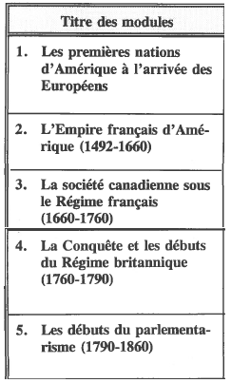
Deux objets d’étude
Cours 1 et 2
Rappel HIS -4016-2
Notes:
Jour 1 PM (195 minutes incluant une pause)
Objets (comparaison) – Adriana
7 min
67 min / 195 min

Slide 15
Deux objets d’étude
Cours 3 et 4
Période | Réalité sociale
1840 – 1896 | La formation du régime fédéral canadien
Période | Réalité sociale
1896 – 1945 | Les nationalismes et l’autonomie du Canada
Période | Réalité sociale
1945 – 1980 | La modernisation du Québec et la Révolution tranquille
Période | Réalité sociale
1980 à nos jours | Les choix de société dans le Québec contemporain
Notes:
Jour 1 PM (195 minutes incluant une pause)
Objets Jessika
4 min
71 min / 195 min

Slide 16
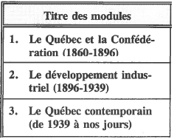
Deux objets d’étude
Cours 3 et 4
Période | Réalité sociale
1840 – 1896 | La formation du régime fédéral canadien
Rappel HIS -4017-2
Période | Réalité sociale
1896 – 1945 | Les nationalismes et l’autonomie du Canada
Période | Réalité sociale
1945 – 1980 | La modernisation du Québec et la Révolution tranquille
Période | Réalité sociale
1980 à nos jours | Les choix de société dans le Québec contemporain
Notes:
Jour 1 PM (195 minutes incluant une pause)
Objets (comparaison) Adriana
4 min
75 min / 195 min

Slide 17
Les compétences
Le programme d'études provisoire Histoire du Québec et du Canada vise le développement de deux compétences disciplinaires.
Compétence 1
Caractériser une période de l'histoire du Québec et du Canada
Compétence 2
Interpréter une réalité sociale
Notes:
Jour 1 PM (195 minutes incluant une pause)
Compétences Adriana
60 min
125 min / 195 min

Slide 18
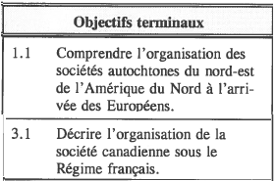
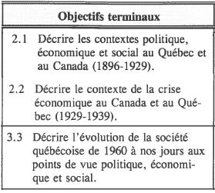
La compétence 1
Compétence 1
Caractériser une période de l'histoire du Québec et du Canada
Rappel HIS -4016-2
Rappel HIS -4017-2
Notes:
Jour 1 PM (195 minutes incluant une pause)
Adriana

Slide 19
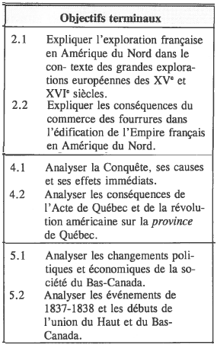
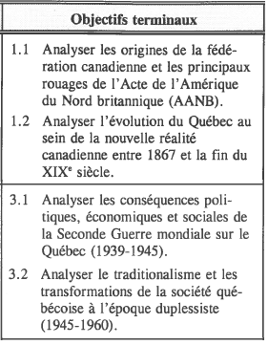
La compétence 2
Compétence 2
Interpréter une réalité sociale
Rappel HIS -4016-2
Rappel HIS -4017-2
Notes:
Jour 1 PM (195 minutes incluant une pause)
Adriana

Slide 20
Compétence 1
Caractériser une période de l'histoire du Québec et du Canada
Caractériser une période, c'est déterminer des éléments distinctifs d'une époque de l'histoire du Québec et du Canada, les lier et les décrire.
Notes:
Jour 1 PM (195 minutes incluant une pause)
Adriana

Slide 21
Caractériser c’est…
Caractériser
Une étape essentielle à l’étude de l’histoire
Répondre à la question comment étaient les choses à l’époque de…
L’analyse critique des sources
Décrire une partie ou l’ensemble de la période historique
Notes:
Jour 1 PM (195 minutes incluant une pause)
Adriana

Slide 22
Compétence 1
Caractériser une période de l'histoire du Québec et du Canada
Trois composantes
          Établir des faits historiques
          Établir la chronologie
          Considérer des éléments géographiques
Notes:
Jour 1 PM (195 minutes incluant une pause)
Adriana

Slide 23
Compétence 1
Caractériser une période de l'histoire du Québec et du Canada
Établir des faits historiques
Retracer des événements
Considérer les aspects de société
Identifier des acteurs historiques et des témoins
Relever des actions et des paroles
Les acteurs… ceux qui agissent
Les témoins… ceux qui observent
  Qui a dit quoi?
  Qui a fait quoi?
Dater
Établir la provenance
      ASPECTS
      SOCIAL
      POLITIQUE
      ÉCONOMIQUE
      CULTUREL
      TERRITORIAL
Notes:
Adriana

Slide 24
Compétence 1
Caractériser une période de l'histoire du Québec et du Canada
Établir la chronologie
Référer à des repères de temps
Établir la succession des événements
  Année
  Décennie
  Siècle
  Antériorité
  Postériorité
Notes:
Jour 1 PM (195 minutes incluant une pause)
Adriana

Slide 25
Compétence 1
Caractériser une période de l'histoire du Québec et du Canada
Considérer des éléments géographiques
Déterminer les limites du territoire
Relever des éléments naturels du territoire
Relever des traces de l’occupation du territoire
  Situer dans l’espace une société
  Cours d’eau
  Faune
  Autres
    Postes de traite
    Villes
    Routes
Notes:
Adriana

Slide 26
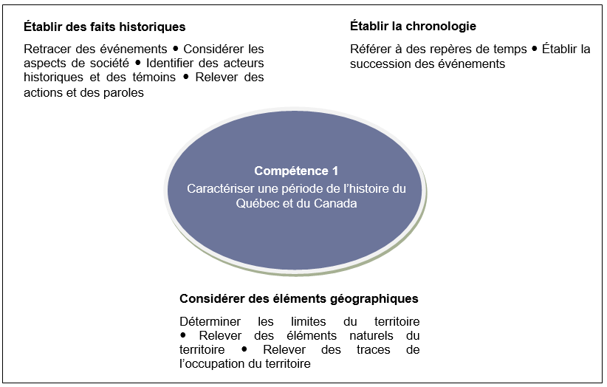
Compétence 1
Caractériser une période de l'histoire du Québec et du Canada
Composantes et manifestations
Notes:
Jour 1 PM (195 minutes incluant une pause)
Adriana

Slide 27
Compétence 1
Caractériser une période de l'histoire du Québec et du Canada
Cours 1 et 2
Période de l’histoire du Québec et du Canada Objet d’étude de la compétence Caractériser
Des origines à 1608
1608 - 1760
1760 - 1791
1791 - 1840*
* Le point de bascule entre le 2e et le 3e cours
Notes:
Jour 1 PM (195 minutes incluant une pause)
Adriana

Slide 28
Compétence 1
Caractériser une période de l'histoire du Québec et du Canada
Cours 3 et 4
Période de l’histoire du Québec et du Canada Objet d’étude de la compétence Caractériser
*1840 - 1896
1896 - 1945
1945 - 1980
1980 - à nos jours
* Le point de bascule entre le 2e et le 3e cours
Notes:
Jour 1 PM (195 minutes incluant une pause)
Adriana

Slide 29
Caractériser une période de l’histoire du Québec et du Canada
Sens de la compétence
Caractériser une période de l’histoire du Québec et du Canada repose sur la mise à distance du passé et sur l’établissement rigoureux des faits historiques.
Caractériser c’est déterminer des éléments distinctifs d’une époque de l’histoire du Québec et du Canada, les lier et les décrire.
Caractériser une période de l’histoire du Québec et du Canada permet d’établir le cadre dans lequel s’exerce l’interprétation d’une réalité sociale.
Notes:
Jour 1 PM (195 minutes incluant une pause)
Adriana

Slide 30
Compétence 2
Interpréter une réalité sociale
Interpréter une réalité sociale, c'est lui donner un sens et l'expliquer. Une réalité sociale intègre l'ensemble des aspects politique, économique, social, culturel et territorial.
Notes:
Jour 1 PM (195 minutes incluant une pause)
Adriana

Slide 31
Interpréter c’est…
Interpréter
Recourir à une méthode d’analyse critique: la méthode historique
Rendre compte de la complexité de la société de l’époque
Analyser le passé de manière critique
Notes:
Jour 1 PM (195 minutes incluant une pause)
Adriana

Slide 32
Compétence 2
Interpréter une réalité sociale
Trois composantes
          Cerner l’objet d’interprétation
          Analyser une réalité sociale
          Assurer la validité de son interprétation
Notes:
Jour 1 PM (195 minutes incluant une pause)
Adriana

Slide 33
Compétence 2
Interpréter une réalité sociale
Cerner l’objet d’interprétation
Préciser des éléments du contexte
Considérer les aspects de société
Formuler des explications provisoires
Les conditions qui avaient cours sur le plan national et transnational.
      ASPECTS
      SOCIAL
      POLITIQUE
      ÉCONOMIQUE
      CULTUREL
      TERRITORIAL
Explication provisoire
Je pense que….
Je crois que…
Notes:
Jour 1 PM (195 minutes incluant une pause)
Adriana

Slide 34
Compétence 2
Interpréter une réalité sociale
Analyser une réalité sociale
Établir des changements et des continuités
Déterminer des causes et des conséquences
Ce qui a un effet
Ce qui découle
Dans le temps!
Dans l’espace!
Notes:
Jour 1 PM (195 minutes incluant une pause)
Adriana

Slide 35
Compétence 2
Interpréter une réalité sociale
Assurer la validité de son interprétation
Discerner des intentions, des valeurs et des croyances
Considérer différentes autres interprétations
Explications
Hypothèses
Théories
Raisons
Références
Convictions
Notes:
Jour 1 PM (195 minutes incluant une pause)
Adriana

Slide 36
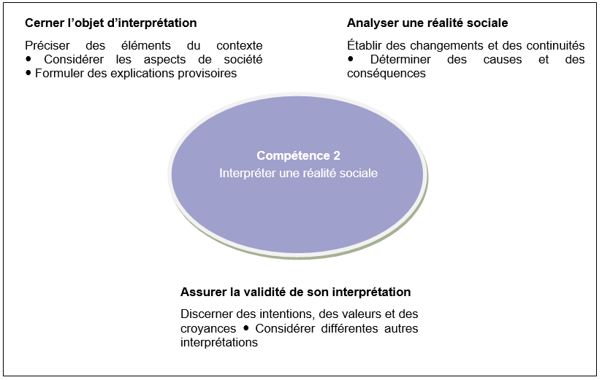
Compétence 2
Interpréter une réalité sociale
Composantes et manifestations
Notes:
Jour 1 PM (195 minutes incluant une pause)
Adriana

Slide 37
Compétence 2
Interpréter une réalité sociale
Cours 1 et 2
Réalité sociale Objet d’étude de la compétence Interpréter
L’expérience des Autochtones et le projet de colonie
L’évolution de la société coloniale sous l’autorité de la métropole française
La Conquête et le changement d’empire
Les revendications et les luttes nationales
Notes:
Jour 1 PM (195 minutes incluant une pause)
Adriana

Slide 38
Compétence 2
Interpréter une réalité sociale
Cours 3 et 4
Réalité sociale Objet d’étude de la compétence Interpréter
La formation du régime fédéral
Les nationalismes et l’autonomie du Canada
La modernisation du Québec et la Révolution tranquille
Les choix de société dans le Québec contemporain
Notes:
Jour 1 PM (195 minutes incluant une pause)
Adriana

Slide 39
Interpréter une réalité sociale
Sens de la compétence
L’interprétation fait appel à la méthode historique et à la rigueur.
Interpréter une réalité sociale c’est lui donner un sens et l’expliquer.
Lorsqu’il analyse une réalité sociale, l’adulte établit des changements et des continuités. Il détermine les causes qui expliquent ces changements et ces continuités de même que les conséquences qu’ils entraînent.
Notes:
Jour 1 PM (195 minutes incluant une pause)
Adriana

Slide 40
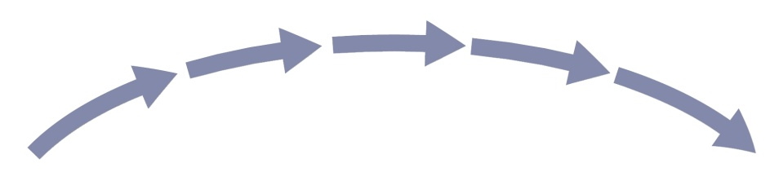
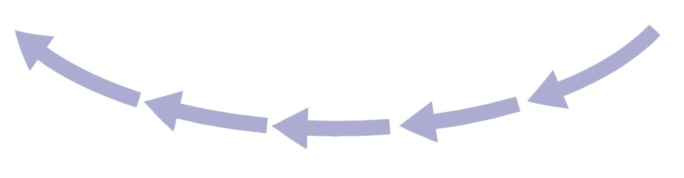
Dynamique des compétences
Compétence 1
Caractériser une période de l’histoire du Québec et du Canada
Compétence 2
Interpréter une réalité sociale
Étroitement liées, ces deux compétences revêtent une importance égale dans la formation de l’adulte. Comme l’illustre le schéma ci-dessus, elles se développent de façon intégrée et en interrelation à partir d’un même contenu de formation et dans des situations d’apprentissage qui font appel à l’une et à l’autre.
Lorsqu’il caractérise une période de l’histoire du Québec et du Canada, l’adulte établit le cadre de l’interprétation. Lorsqu’il interprète une réalité sociale, il a recours à la méthode historique et s’appuie sur un ensemble d’éléments distinctifs. À tout moment lors de l’interprétation, il peut revenir sur la caractérisation de la période historique concernée pour répondre à d’autres questions nouvellement soulevées.
Notes:
Jour 1 PM (195 minutes incluant une pause)
Adriana

Slide 41
L’appropriation des compétences
Bien que chaque composante demeure importante et doit être travaillée, l’appropriation des compétence en classe s’intègre dans une manière d’enseigner qui est propre à chaque enseignante ou enseignant.
Matériel: Une enveloppe dans laquelle se trouvent les énoncés des sous-composantes des compétences.
Elles ont été regroupées en fonction des composantes. Pour la CD 1, Caractériser une période de l’histoire du Québec et du Canada, les énoncés forment un bonhomme, divisé en trois parties (tête, corps et pieds), qui correspondent aux trois composantes : «Établir des faits historiques», «Établir la chronologie» et «Considérer des éléments géographiques».
Pour la CD 2, Interpréter une réalité sociale, les énoncés forment un deuxième bonhomme (distinct du premier), divisé en trois parties, correspondant aux trois composantes de la compétence : «Cerner l’objet de l’interprétation», «Analyser une réalité sociale» et «Assurer la validité de son interprétation».
Les participants, individuellement ou en équipe, doivent sélectionner trois énoncés pour chacune des compétences, pour former ainsi les deux bonhommes. Pour ce faire, ils doivent lire attentivement les énoncés appartenant à chacune des composantes, et décider laquelle ils souhaitent travailler avec l’adulte. Ils ne peuvent pas choisir plusieurs énoncés appartement à la même composante. Ils doivent donc mettre en relation les différents énoncés, les comparer et chercher à les distinguer et à comprendre leur rôle.
Retour : En grand groupe, les participants doivent justifier comment ils ont construit leur bonhomme, sur quelles raisons ont reposé leurs choix, pourquoi avoir choisi un énoncé plutôt qu’un autre. Ils doivent saisir que leurs bonhommes diffèrent en tout ou en partie de ceux des autres participants et que, par conséquence, le travail avec les compétences peut se personnaliser, ayant en vue qu’on peut commencer par les composantes et sous-composantes qui semblent les plus porteuses dans un contexte donné.
Activité 1
Notes:
Jour 1 PM (195 minutes incluant une pause)
Adriana

Slide 42
Vue d’ensemble des cours
Le schéma qui suit présente les périodes de l’histoire du Québec et du Canada ainsi que les réalités sociales à partir desquelles se développent les compétences Caractériser une période de l’histoire du Québec et du Canada et Interpréter une réalité sociale.
Cours
1
Cours
2
Période
Des origines
1608
1760
1791
1840
Réalité sociale
L’expérience des Autochtones et le projet de colonie
L’évolution de la société coloniale sous l’autorité de la métropole française
La Conquête et le changement d’empire
Les revendications et les luttes nationales
Concepts particuliers
Alliance
Échange
Environnement
Adaptation
Évangélisation
Mercantilisme
Allégeance
Assimilation
Constitution
Bourgeoisie
Nationalisme
Parlementarisme
Concepts communs : culture, économie, pouvoir, société, territoire
Notes:
Jour 1 PM (195 minutes incluant une pause)
Vue d’ensemble – Mario
10 min
135 min / 195 min

Slide 43
Vue d’ensemble des cours
Le schéma qui suit présente les périodes de l’histoire du Québec et du Canada ainsi que les réalités sociales à partir desquelles se développent les compétences Caractériser une période de l’histoire du Québec et du Canada et Interpréter une réalité sociale.
Cours
3
Cours
4
Période
1840
1896
1945
1980
À nos jours
Réalité sociale
La formation du régime fédéral canadien
Les nationalismes et l’autonomie du Canada
La modernisation du Québec et la Révolution tranquille
Les choix de société dans le Québec contemporain
Concepts particuliers
Fédéralisme
Industrialisation
Migration
Impérialisme
Libéralisme
Urbanisation
État-providence
Féminisme
Laïcisation
Néolibéralisme
Société civile
Souverainisme
Concepts communs : culture, économie, pouvoir, société, territoire
Notes:
Jour 1 PM (195 minutes incluant une pause)
Mario

Slide 44
Précision des savoirs
Les connaissances et les compétences se renforcent mutuellement.
Les savoirs historiques:
    sont établis dans les limites des savoirs actuels sur les sujets abordés dans le programme provisoire;
    servent tant la caractérisation que l’interprétation.
Selon la situation d’apprentissage, un fait situé dans le temps et l’espace (caractérisation) peut constituer une cause, une conséquence, un élément de changement, un élément de continuité, etc.
Notes:
Jour 1 PM (195 minutes incluant une pause)
Savoirs – Jessika
5 min
140 min / 195 min

Slide 45
Précision des savoirs
Programme d’études Histoire du Québec et du Canada, page 70
Notes:
Jour 1 PM (195 minutes incluant une pause)
Savoirs – Jessika
5 min
140 min / 195 min

Slide 46
Précision des savoirs
Soulèvements de 1837-1838
a. Les 92 résolutions
b. Les Résolutions Russell
c. Assemblées populaires
d. Mesures de répression prises par l’État colonial
e. Haut et bas clergés catholiques
f. Conflit armé
g. Déclaration d’indépendance du Bas-Canada
h. Suspension de la constitution
i. Rébellions au Haut-Canada
Programme d’études Histoire du Québec et du Canada, page 73
Notes:
Jour 1 PM (195 minutes incluant une pause)
Savoirs – Jessika
5 min
140 min / 195 min

Slide 47
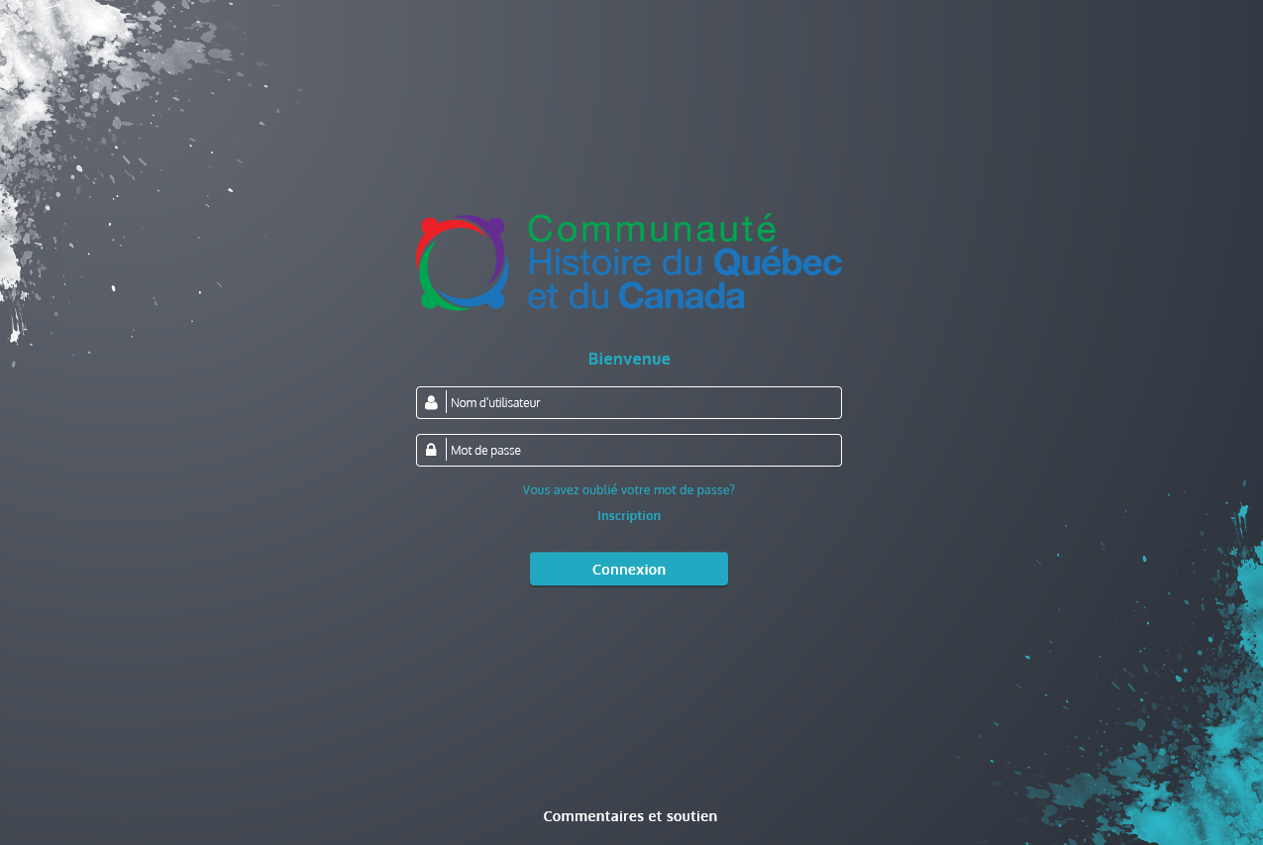
Communauté
www.education-histoire.quebec
Notes:
Jour 1 PM (195 minutes incluant une pause)
Savoirs – Jessika
30 min
170 min / 195 min

Slide 48
Les critères d’évaluation
L’évaluation des apprentissages en histoire porte sur:
l’acquisition de connaissances*;
la réalisation d’opérations intellectuelles;
la capacité de l’adulte à réaliser une description mettant en évidence des éléments sociaux, politiques, économiques, culturels et territoriaux d’une partie ou de l’ensemble d’une période de l’histoire du Québec et du Canada;
la capacité de l’adulte à élaborer une explication mettant en évidence des transformations sociales, politiques, économiques, culturelles et territoriales d’une réalité sociale.
* L’acquisition de connaissances est intégrée.
Notes:
Jour 2 AM (330 minutes incluant deux pauses et un diner)
Utilisation appropriée – Jessika
20 minutes
29 min / 330 min

Slide 49
Le dossier documentaire
Pour répondre aux questions ou réaliser les tâches, l’adulte doit consulter un dossier documentaire dans lequel les documents ne donnent pas explicitement les réponses, mais présentent des informations qui favorisent l’activation de ses connaissances.
Notes:
Jour 2 AM (330 minutes incluant deux pauses et un diner)
Dossiers – Jessika
5 min
9 min / 330 min

Slide 50
Le dossier documentaire
Le rôle des documents pour la réalisation des opérations intellectuelles
RÔLE DU DOCUMENT | DESCRIPTION
Le document fournit des pistes. | Le document oriente l’adulte dans l’élaboration de la réponse en fournissant, par exemple, des repères spatiotemporels. Le document est indiqué ou non dans la question.
Le document met en contexte. | Le document oriente l’adulte dans l’élaboration de la réponse en indiquant le contexte historique auquel la question fait référence. Le document est indiqué dans la question.
Le document fait partie de la question. | Le document présente à l’adulte des informations indispensables pour répondre à la question. Le document est indiqué dans la question.
Le document constitue la réponse à la question. | Le document présente à l’adulte des informations qui permettent de le sélectionner comme réponse à la question. La réponse attendue est un ou des numéros de document. Le document n’est pas indiqué dans la question.
Notes:
Jour 2 AM (330 minutes incluant deux pauses et un diner)
Dossiers – Jessika
5 min
9 min / 330 min

Slide 51
Le dossier documentaire
Le rôle des documents pour la réalisation d’une description
RÔLE DU DOCUMENT | DESCRIPTION
Les documents contribuent à la réalisation d’une description. | Les documents orientent l’adulte dans l’établissement des éléments de réponse. ou Les documents permettent à l’adulte de réaliser une description qui tient compte de l’aspect de société et du cadre spatiotemporel.
Notes:
Jour 2 AM (330 minutes incluant deux pauses et un diner)
Dossiers – Jessika
5 min
9 min / 330 min

Slide 52
Le dossier documentaire
Le rôle des documents pour la réalisation d’une interprétation
RÔLE DU DOCUMENT | DESCRIPTION
Les documents contribuent à l’élaboration d’une explication. | Les documents contribuent à l’élaboration d’une explication. Les documents orientent l’adulte dans l’établissement des éléments de réponse. Ou Les documents permettent à l’adulte d’illustrer ou d’expliquer les éléments de réponse (selon ce qui est demandé dans les consignes).
Notes:
Jour 2 AM (330 minutes incluant deux pauses et un diner)
Dossiers – Jessika
5 min
9 min / 330 min

Slide 53
Les critères d’évaluation
Utilisation appropriée de connaissances
Représentation cohérente d'une période de l'histoire du Québec et du Canada
Rigueur de l'interprétation
Notes:
Jour 2 AM (330 minutes incluant deux pauses et un diner)
Critères – Jessika
4 min
4 min / 330 min

Slide 54
Les critères d’évaluation
Utilisation appropriée de connaissances
Les opérations intellectuelles sont des savoir-faire qui se rapportent aux composantes des compétences.
Notes:
Jour 2 AM (330 minutes incluant deux pauses et un diner)
Utilisation appropriée – Jessika

Slide 55
Les opérations intellectuelles
Des savoir-faire qui se rapportent aux composantes des compétences :
Établir des faits
Situer dans le temps et dans l’espace
Dégager des différences et des similitudes
Déterminer des causes et des conséquences
Déterminer des changements et des continuités
Mettre en relation des faits
Établir des liens de causalité
Notes:
Jessika

Slide 56
Les critères d’évaluation
Utilisation appropriée de connaissances
Dégager des différences et des similitudes
    Comportement attendu :
    L’adulte doit indiquer ce qui est différent par rapport à un ou plusieurs objets de comparaison.
    L’adulte doit indiquer ce qui est semblable par rapport à un ou plusieurs objets de comparaison.
    L’adulte doit indiquer le point précis sur lequel deux acteurs ou deux historiens sont en désaccord (divergence).
    L’adulte doit indiquer le point précis sur lequel deux acteurs ou deux historiens sont d’accord (convergence).
    L’adulte doit montrer des différences et des similitudes par rapport à des points de vue d’acteurs.
Notes:
Jessika

Slide 57
Les critères d’évaluation
Utilisation appropriée de connaissances
Dégager des différences et des similitudes
    Comportement attendu :
    L’adulte doit montrer des différences et des similitudes par rapport à des points de vue d’acteurs.
    Exemple:
Le document 1 présente la position de trois acteurs à l’égard de l’Acte de Québec. Indiquez l’acteur qui présente une position différente et comparez sa position à celle de deux autres acteurs.
Réponse : Les marchands, car ils sont insatisfaits ou ils s’y opposent (la différence) alors que le clergé et les seigneurs l’appuient (la similitude).
Notes:
Jessika

Slide 58
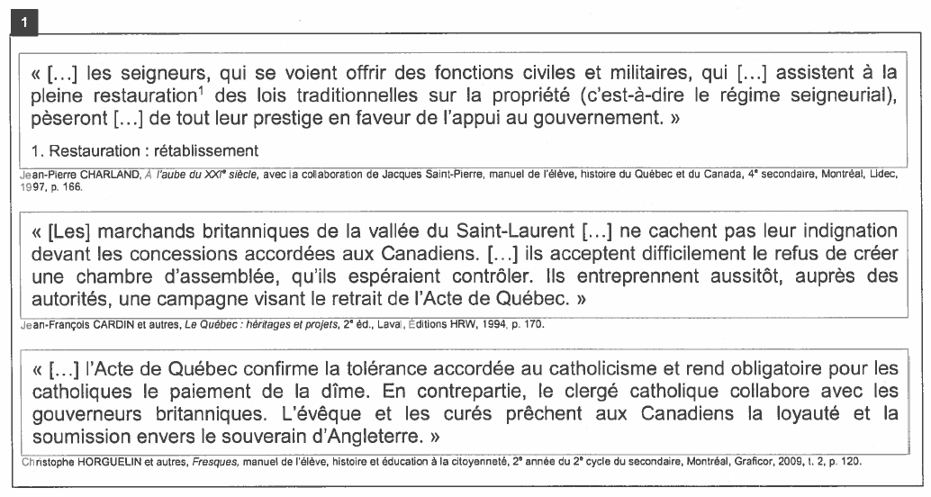
Les critères d’évaluation
Utilisation appropriée de connaissances
Dégager des différences et des similitudes
Notes:
Jessika

Slide 59
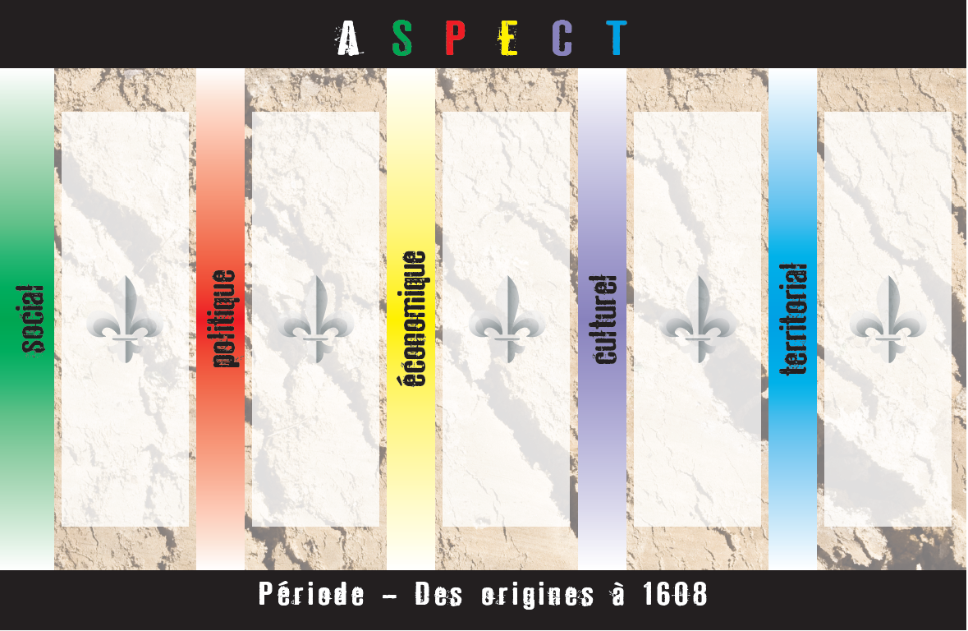
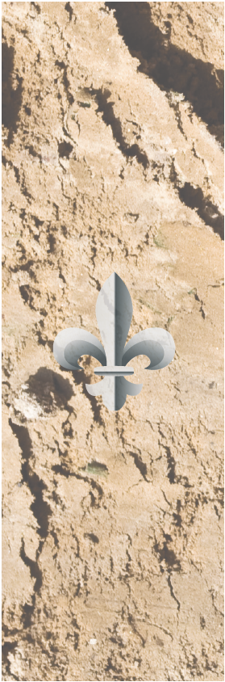
Réaliser une description
Activité 2
Sélectionnez des documents pour réaliser une description qui tient compte des aspects de société et du cadre spatiotemporel.
Notes:
Jour 2 AM (330 minutes incluant deux pauses et un diner)
Description Jessika
30 min
59 min / 330 min

Slide 60
Réaliser une description
Pour y parvenir…
vous avez analysé des documents de diverses natures;
vous avez sélectionné les documents se rapportant à la période et/ou à l’aspect de société recherché;
vous avez mis en évidence des éléments sociaux, politiques, économiques, culturels et territoriaux d’une période ou d’une partie de période.
Des tâches comme la réalisation d’un tableau, d’un texte descriptif ou d’une frise chronologique permettent d’observer dans quelle mesure l’adulte parvient à décrire une période de l’histoire du Québec et du Canada.
Notes:
Jessika

Slide 61
Les critères d’évaluation
Représentation cohérente d'une période de l'histoire du Québec et du Canada
Compétence 1: Caractériser une période de l’histoire du Québec et du Canada
Description mettant en évidence des éléments sociaux, politiques, économiques, culturels et territoriaux d’une partie ou de l’ensemble d’une période de l’histoire du Québec et du Canada.
Notes:
Jour 2 AM (330 minutes incluant deux pauses et un diner)
Représentation – Jessika
10 min
69 min / 330 min

Slide 62
Les critères d’évaluation
Représentation cohérente d'une période de l'histoire du Québec et du Canada
Compétence 1: Caractériser une période de l’histoire du Québec et du Canada
Élément observable | Comportement attendu
Indiquer les éléments de réponse | L’adulte doit indiquer les éléments d’une période ou d’une partie d’une période de l’histoire du Québec et Canada. Pour ce faire, il doit sélectionner dans un dossier documentaire uniquement les documents se rapportant à cette période ou à cette partie de période.
Décrire la réalité historique | L’adulte doit utiliser les éléments de réponse afin de réaliser une description qui tient compte de l’aspect de société et du cadre spatiotemporel.
Notes:
Jessika

Slide 63
Les critères d’évaluation
Représentation cohérente d'une période de l'histoire du Québec et du Canada
Compétence 1: Caractériser une période de l’histoire du Québec et du Canada
La caractérisation d’une période de l’histoire du Québec et du Canada repose sur la mise à distance du passé et l’établissement rigoureux des faits historiques. La pertinence des faits est variable selon qu’ils sont révélateurs ou non des particularités du parcours d’une nation, d’une société, d’un groupe. Les faits se rapportent à des périodes délimitées par des ruptures significatives. Caractériser une période de l’histoire du Québec et du Canada, c’est en déterminer les éléments distinctifs, les lier et les décrire. Ces éléments constituent des faits historiques établis dans le temps et sur un territoire donné dont les éléments naturels permettent de comprendre l’occupation.
Programme d’études Histoire du Québec du Canada, page 16
Notes:
Jessika

Slide 64
Les critères d’évaluation
Représentation cohérente d’une période de l’histoire du Québec et du Canada
Compétence 1: Caractériser une période de l’histoire du Québec et du Canada
Activité 2
Période 1608-1760
Décrivez la société coloniale entre 1608 et 1760, sous les aspects économique, politique et social.
La société coloniale entre 1608 et 1760
Économie
Politique
Société
Notes:
Jour 2 AM (330 minutes incluant deux pauses et un diner)
Représentation activité 2 – Jessika
60 min
129 minutes / 330 minutes

Slide 65
Les critères d’évaluation
Représentation cohérente d’une période de l’histoire du Québec et du Canada
Compétence 1: Caractériser une période de l’histoire du Québec et du Canada
Période 1608-1760
Décrivez la société coloniale entre 1608 et 1760, sous les aspects économique, politique et social.
Activité 3
Pour réaliser votre description vous devez :
    consulter le dossier documentaire;
    sélectionner les documents qui concernent la période 1608 à 1663 et ceux qui concernent la période 1663 à 1760;
    préciser, pour chacune des périodes, les éléments ci-dessous dans le schéma du Feuillet :
          une caractéristique économique;
          la politique économique;
          le type de gouvernement;
          une caractéristique de la société;
    rédiger un texte de 150 mots qui décrit la société coloniale entre 1608 et 1760 sous les aspects économique, politique et social, à partir des éléments précisés dans le schéma.
Notes:
Jessika

Slide 66
Les critères d’évaluation
Représentation cohérente d’une période de l’histoire du Québec et du Canada
Compétence 1: Caractériser une période de l’histoire du Québec et du Canada
Activité 3
Pour y parvenir, vous…
avez analysé des documents de diverses natures;
avez retracé des évènements;
avez considéré les aspects de société;
avez relevé des actions et des paroles;
vous êtes référé à des repères de temps;
avez établi la succession des évènements.
Notes:
Jessika

Slide 67
Les critères d’évaluation
Représentation cohérente d’une période de l’histoire du Québec et du Canada
Compétence 1: Caractériser une période de l’histoire du Québec et du Canada
Période 1608-1760
Décrivez la société coloniale entre 1608 et 1760, sous les aspects économique, politique et social.
Activité 4
Consignes :
Lisez chacune des réponses qui vous sont proposées en inscrivant vos observations sur la liste de vérification.
À l’aide de ces observations, portez un jugement sur chacune de ces réponses en utilisant la grille d’évaluation à interprétation critérielle qui vous est proposée.
Faites une mise en commun.
Note : L’expérimentation a été réalisée à la FGJ en troisième secondaire dans le cadre du cours Histoire et éducation à la citoyenneté. La tâche a donc été adaptée en fonction du contexte de l’expérimentation. Les résultats obtenus doivent être analysés en tenant compte de ces conditions.
Notes:
Jour 2 AM (330 minutes incluant deux pauses et un diner)
Correction – Jessika
45 min
174 min /330 min

Slide 68
Les critères d’évaluation
Représentation cohérente d’une période de l’histoire du Québec et du Canada
Compétence 1: Caractériser une période de l’histoire du Québec et du Canada
Grille d’évaluation à interprétation critérielle
Activité 4
Encerclez l’énoncé ou les énoncés correspondant au rendement de l’adulte.
Seuls les points prévus dans la grille sont attribuables, inscrivez ceux obtenus dans les cases appropriées.
La note 0 est attribuée à l’adulte qui ne rédige pas de texte ou qui rédige un texte hors sujet.
Notes:
Jessika

Slide 69
Les critères d’évaluation
Représentation cohérente d’une période de l’histoire du Québec et du Canada
Compétence 1: Caractériser une période de l’histoire du Québec et du Canada
Grille d’évaluation à interprétation critérielle
Consignes :
Pour ce critère, encerclez l’énoncé ou les énoncés correspondant au rendement de l’adulte.
En vous rappelant que seuls les points prévus dans la grille sont attribuables, inscrivez ceux obtenus dans les cases appropriées.
Activité 4
Échelle d’appréciation Critère d’évaluation | Excellent | Très bien | Bien | Faible | Très faible | Note
Représentation cohérente d’une période de l’histoire du Québec et du Canada | Tous les éléments demandés sont présentés de façon exacte et pertinente. | La majorité des éléments demandés sont présentés de façon exacte et pertinente. | Une partie des éléments demandés sont présentés de façon exacte et pertinente. | Peu d’éléments demandés sont présentés de façon exacte et pertinente. | Très peu d’éléments demandés sont présentés de façon exacte et pertinente. | /5
 | 5 | 4 | 3 | 2 | 1
 | Le texte descriptif reflète une caractérisation adéquate de la période ou d’une partie de la période en respectant tous les aspects de société demandés et le cadre spatiotemporel. | Le texte descriptif reflète une caractérisation généralement adéquate de la période ou d’une partie de la période en respectant tous les aspects de société demandés et le cadre spatiotemporel. | Le texte descriptif reflète une caractérisation en partie adéquate de la période ou d’une partie de la période en respectant la plupart des aspects de société demandés et le cadre spatiotemporel. | Le texte descriptif reflète une caractérisation peu adéquate de la période ou d’une partie de la période en respectant des aspects de société demandés et le cadre spatiotemporel. | Le texte descriptif reflète une caractérisation très peu adéquate de la période ou d’une partie de la période en ne respectant très peu les aspects de société demandés et le cadre spatiotemporel. | /20
 | 20 | 16 | 12 | 8 | 4
La note 0 est attribuée à l’adulte qui ne rédige pas de texte ou qui rédige un texte hors sujet.
Représentation cohérente d’une période de l’histoire du Québec et du Canada: ____/25 pts
Notes:
Jessika

Slide 70
Les critères d’évaluation
Rigueur de l’interprétation
Compétence 2: Interpréter une réalité sociale
Explication mettant en évidence des transformations sociales, politiques, économiques, culturelles et territoriales d’une réalité sociale.
Notes:
Jour 2 PM (330 minutes incluant deux pauses et un diner)
Rigueur – Adriana
6 min
180 min / 330 min

Slide 71
Les critères d’évaluation
Rigueur de l’interprétation
Compétence 2: Interpréter une réalité sociale
Élément observable | Comportement attendu
Indiquer les éléments de réponse | L’adulte doit indiquer les éléments de réponse. Pour ce faire, elle ou il doit: indiquer des facteurs explicatifs et des conséquences; OU indiquer des changements et des continuités; OU prendre position entre deux pôles, par exemple, changement et continuité, entre appui et opposition.
Appuyer les éléments de réponse par des faits | L’adulte doit appuyer les éléments de réponse par des faits. Pour ce faire, elle ou il doit: indiquer des faits qui les illustrent, par exemple des manifestations, des actions, des données statistiques; OU indiquer des faits qui les expliquent.
Notes:
Adriana

Slide 72
Les critères d’évaluation
Rigueur de l’interprétation
Compétence 2: Interpréter une réalité sociale
Période88888 | Réalité sociale
Des origines à 1608 | L’expérience des Autochtones et le projet de colonie
L’interprétation a pour objet L’expérience des Autochtones et le projet de colonie. Elle amène l’adulte à expliquer comment les relations entre les peuples autochtones et leur connaissance du territoire ont contribué à l’exploitation de ses ressources par les Français ainsi qu’à leurs tentatives d’établissement. La réalité sociale évoque le changement, les transformations; elle met en valeur l’interaction entre les aspects de société et favorise l’arrimage entre l’histoire politique et l’histoire sociale. Le recours à une méthode d’analyse critique facilite l’analyse des changements et des continuités de même que celle des causes et des conséquences qui expliquent cette réalité. L’étude de la réalité sociale mène à la découverte de multiples perspectives dont la prise en compte permet d’assurer la validité de l’interprétation.
Programme d’études Histoire du Québec du Canada, page 43
Notes:
Adriana

Slide 73
Les critères d’évaluation
Rigueur de l’interprétation
Compétence 2: Interpréter une réalité sociale
L’expérience des Autochtones et le projet de colonie
C’est sur la base des relations entre Autochtones et Européens que s’organise
la colonisation française en Amérique.
Activité 5
Première tentative de colonisation française
Économie
Société
Notes:
Jour 2 PM (330 minutes incluant deux pauses et un diner)
Activité 4 – Adriana
60 min
240 min / 330 min

Slide 74
Les critères d’évaluation
Rigueur de l’interprétation
Compétence 2: Interpréter une réalité sociale
Activité 5
L’expérience des Autochtones et le projet de colonie
Expliquez les relations entre Autochtones et Européens dans la première tentative de colonisation française au cap Rouge entre 1541 et 1543.
Dans votre texte de 200 mots, vous devez :
indiquer un changement au niveau économique chez les Stadaconiens et expliquer pourquoi cela facilite la tentative de colonisation sur le cap Rouge;
indiquer une continuité au niveau social chez les Stadaconiens et expliquer pourquoi cela facilite la tentative de colonisation sur le cap Rouge.
Démarche :
Consultez les documents 1 à 6.
Structurez votre texte à l’aide du feuillet Schéma et Brouillon.
Rédigez votre version définitive aux pages suivantes.
Notes:
Adriana

Slide 75
Les critères d’évaluation
Rigueur de l’interprétation
Compétence 2: Interpréter une réalité sociale
Activité 6
Pour y parvenir, vous…
avez analysé des documents de diverses natures;
avez précisé des éléments du contexte;
avez considéré des aspects de société;
avez établi des changements et des continuités;
avez formulé une explication provisoire.
Notes:
Adriana

Slide 76
Les critères d’évaluation
Rigueur de l’interprétation
Compétence 2: Interpréter une réalité sociale
L’expérience des Autochtones et le projet de colonie
Expliquez les relations entre Autochtones et Européens dans la première tentative de colonisation française au cap Rouge entre 1541 et 1543.
Activité 6
Consignes :
Lisez chacune des réponses élaborées qui vous sont proposées en inscrivant vos observations sur la liste de vérification.
À l’aide de ces observations, portez un jugement sur chacune de ces réponses en utilisant la grille d’évaluation à interprétation critérielle qui vous est proposée.
Faites une mise en commun.
Note : L’expérimentation a été réalisée à la FGJ en troisième secondaire dans le cadre du cours Histoire et éducation à la citoyenneté. La tâche a donc été adaptée en fonction du contexte de l’expérimentation. Les résultats obtenus doivent être analysés en tenant compte de ces conditions.
Notes:
Jour 2 PM (330 minutes incluant deux pauses et un diner)
Correction – Adriana
45 min
285 min / 330 min

Slide 77
Les critères d’évaluation
Rigueur de l’interprétation
Compétence 2: Interpréter une réalité sociale
Grille d’évaluation à interprétation critérielle
Activité 6
Encerclez l’énoncé ou les énoncés correspondant au rendement de l’adulte.
Seuls les points prévus dans la grille sont attribuables, inscrivez ceux obtenus dans les cases appropriées.
La note 0 est attribuée à l’adulte qui ne rédige pas de texte ou qui rédige un texte hors sujet.
Notes:
Adriana

Slide 78
Les critères d’évaluation
Rigueur de l’interprétation
Compétence 2: Interpréter une réalité sociale
Grille d’évaluation à interprétation critérielle
Activité 6
Consignes :
Pour ce critère, encerclez l’énoncé ou les énoncés correspondant au rendement de l’adulte.
En vous rappelant que seuls les points prévus dans la grille sont attribuables, inscrivez ceux obtenus dans les cases appropriées.
Échelle d’appréciation Critère d’évaluation | Excellent | Très bien | Bien | Faible | Très faible | Note
Rigueur de l’interprétation | Tous les éléments demandés sont présentés de façon pertinente et exacte. | Tous les éléments demandés sont généralement présentés de façon pertinente et exacte. | Tous les éléments demandés sont présentés de façon pertinente, mais non exacte. | Un seul des éléments demandés est présenté de façon exacte et pertinente. | Un seul des éléments demandés est présenté de façon pertinente, mais non exacte. | /5
 | 5 | 4 | 3 | 2 | 1
 | L’adulte présente une explication qui met en évidence de façon cohérente tous les éléments demandés. | L’adulte présente une explication qui met en évidence de façon généralement cohérente tous les éléments demandés. | L’adulte présente une explication qui met en évidence de façon cohérente une partie des éléments demandés. | L’adulte présente une explication qui met en évidence de façon plus ou moins cohérente une partie des éléments demandés. | L’adulte présente une explication qui met en évidence de façon plus ou moins cohérente très peu d’éléments. | /20
 | 20 | 16 | 12 | 8 | 4
La note 0 est attribuée à l’adulte qui ne rédige pas de texte ou qui rédige un texte hors sujet.
Rigueur de l’interprétation: ____/25 pts
Notes:
Adriana

Slide 79
Éléments favorisant la compréhension des critères
Maîtrise des connaissances* | Acquisition des connaissances présentées dans le contenu de formation
Utilisation appropriée de connaissances | Réalisation d’opérations intellectuelles découlant des composantes des compétences : Situer dans le temps et dans l’espace Établir des faits Dégager des différences et des similitudes Déterminer des causes et des conséquences Déterminer des changements et des continuités Mettre en relation des faits Établir des liens de causalité
Représentation cohérente d’une période de l’histoire du Québec et du Canada | Description mettant en évidence des éléments sociaux, politiques, économiques, culturels et territoriaux d’une partie ou de l’ensemble d’une période de l’histoire du Québec et du Canada
Rigueur de l’interprétation | Explication mettant en évidence des transformations sociales, politiques, économiques, culturelles et territoriales d’une réalité sociale
* L’acquisition de connaissances est intégrée.
Notes:
Mario

Slide 80
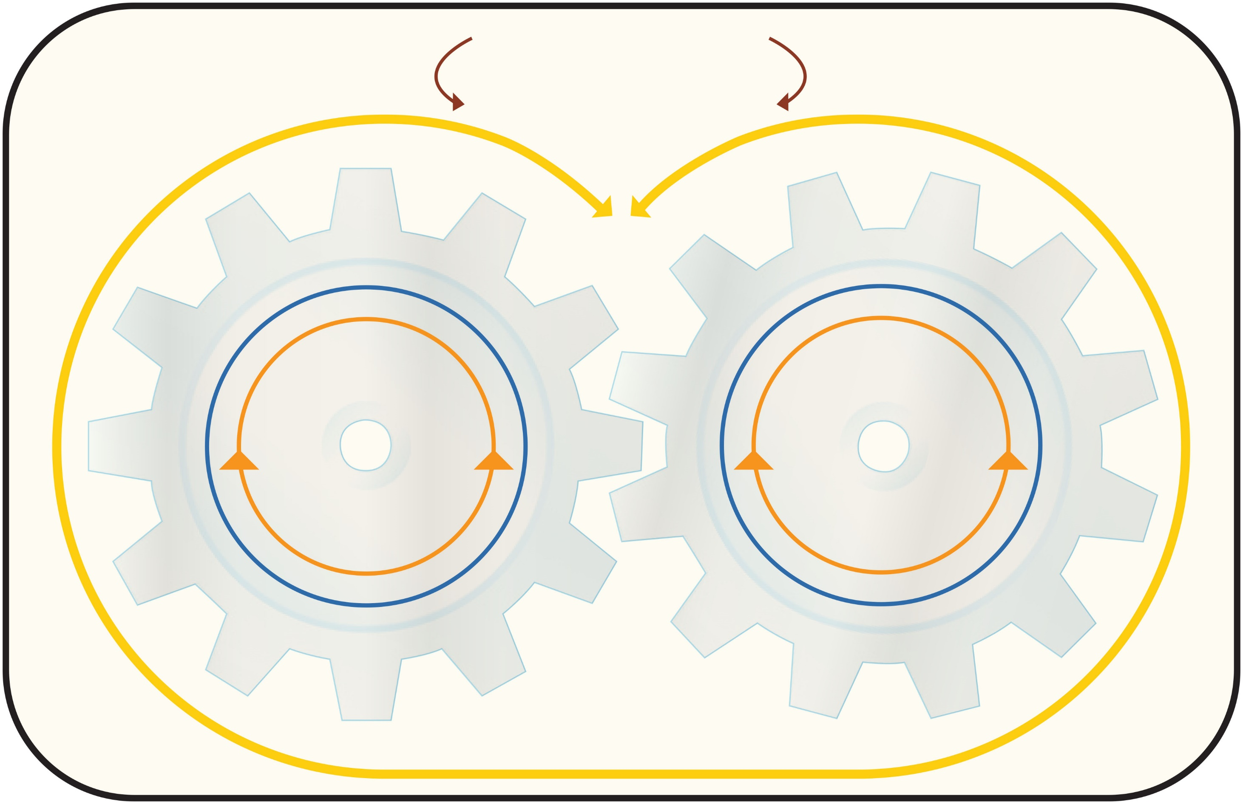


Le programme provisoire en schéma
Pensée historique: mise à distance du passé; recours à méthode d’analyse critique
Amener l’adulte à acquérir des connaissances sur l’histoire du Québec et du Canada
Amener l’adulte à développer les habiletés intellectuelle liées à l’histoire
Amener l’adulte à développer les aptitudes critiques et délibératives favorable à la participation sociale
Conceptualisation – confrontation de différentes interprétations – analyse – comparaison - synthèse
Période de l’histoire
du Québec et du Canada
Représentation cohérente d’une période de l’histoire du Québec et du Canada
Rigueur de l’interprétation
Réalité sociale
Caractériser
Utilisation appropriée de connaissances
Interpréter
Analyse critique des sources
Établir des faits
Situer dans le temps et dans l’espace
Dégager des différences et des similitudes
Déterminer des causes et des conséquences
Déterminer des changements et des continuités
Mettre en relation des faits
Établir des liens de causalité
Analyse critique des sources
Établir des faits historiques
Établir la chronologie
Considérer des éléments géographiques
Cerner l’objet d’interprétation
Analyser une réalité sociale
Assurer la validité de son interprétation
Connaissances historiques
(connaissances relatives à la géographie)
Concepts
Avant révision linguistique
Notes:
Jour 2 PM (330 minutes incluant deux pauses et un diner)
Schéma – Mario
15 min
300 min / 330 min

Slide 81


Carrefour FGA
Information de la DEAFC – Accompagnement national
Notes:
Jour 2 PM (330 minutes incluant deux pauses et un diner)
Schéma – Mario
5 min
305 min / 330 min

Slide 82

Pour me joindre
Mario Harvey
Responsable des programmes et de l’évaluation en univers social
mario.harvey@education.gouv.qc.ca
418-643-9754, poste 2409

